Slide 1
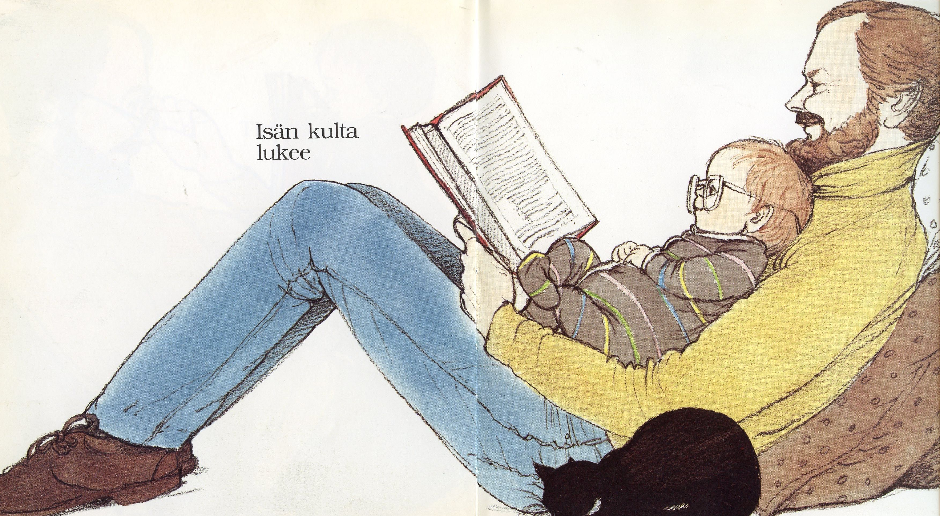
Rakkaus kirjaan alkaa sylistä
Kuv. Jan Ormerod: Isän kulta lukee, WSOY 1985
Varhaisen perhelukemisen ilot ja hyödyt
Päivi Heikkilä-Halttunen
Lastenkirjahylly.blogspot.com
Raisio Tarinatornado 15.3.2019

Slide 2
Lukeminen on pääasia
Lukeminen tekee hyvää aivoille
Kuv. Väinö Heinonen; Iiris Kalliola: Ihminen napakasti, Avain 2016

Slide 3
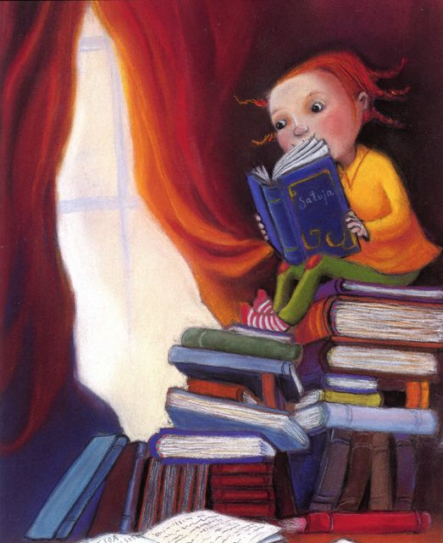
Lukutaidon tila ja kehitys vaaliteemaksi?
Lukutaidolla tasa-arvoinen yhteiskunta
Huono lukutaito uhka syrjäytymiselle
Lukutaidolla on taloudellisia vaikutuksia
Lukutaito osana Suomi-brändiä
Kuv. Katri Kirkkopelto, Millin tuumat, Lasten Keskus 2003

Slide 4
Lukemisen kansanliike 2018/2019
Lukuliike / Opetusministeriö
Lukuklaani / SKR
Lukiloki / opettajien täydennyskoulutus Jyväskylän yliopisto
Lukemo / Lastenkirjainstituutin lasten- ja nuortenkirjaportaali

Slide 5
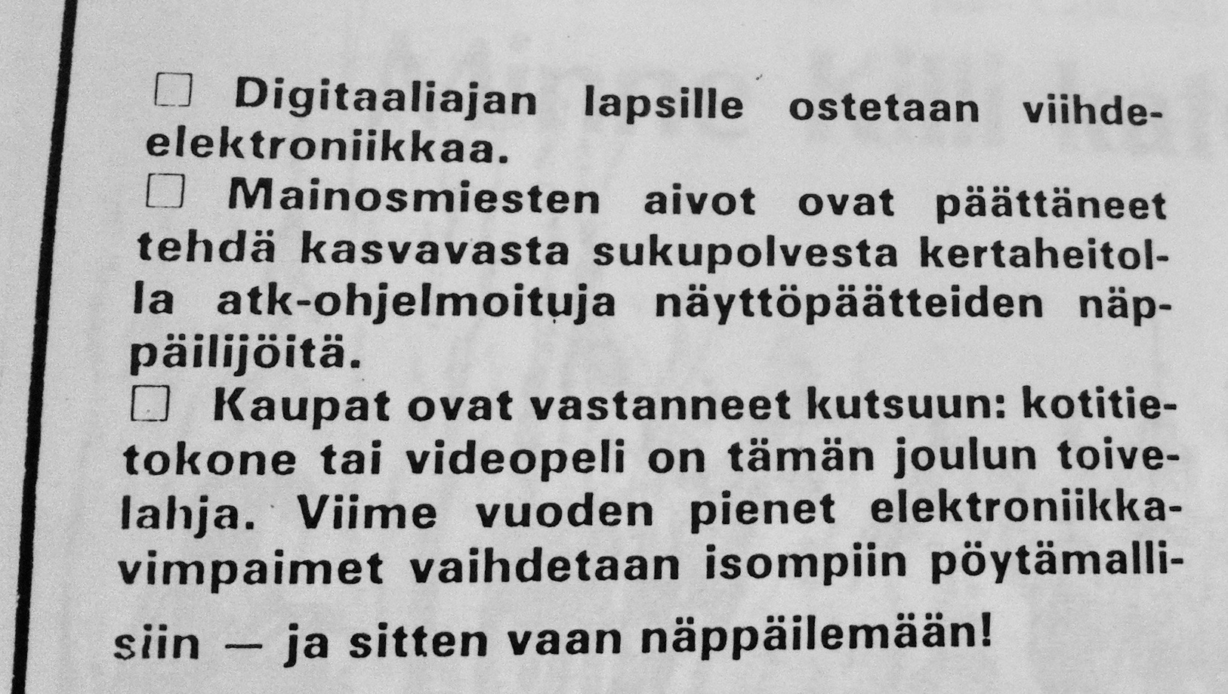
Etelä-Karjala - sanomalehti 1988
Notes:
Etelä-Karjala 1988

Slide 6
Rakkaus kieleen alkaa sylistä
Kuv. Marika Maijala; Hannu Mäkelä:
Vauvaunia, Tammi 2008
Kuv. Sami Kaarla; Riina Kaarla: Arttu Tirttu herää henkiin, Lasten Keskus 2017

Slide 7
Kuv. Virpi Talvitie, Tittamari Marttinen: Äidin karkkipäivä, WSOY 2003

Slide 8
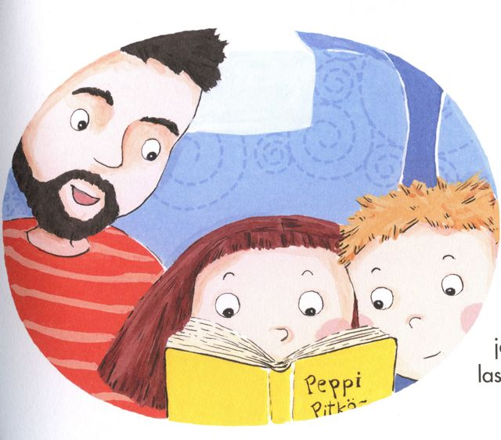
kasvatuspaineita koteihin
Eri alojen asiantuntijoiden näkemykset
lapsen parhaasta
Janna Rantala, HS-kolumni 10/2018
Piiloon jäävä hoiva ja kyllin hyvä vanhemmuus
> Rohkeus luoda omaan arkeen sopivat käytänteet
Kuv. Nadja Sarell; Kerttu Ruuska: Elsa ja Lauri matkustavat, 2015

Slide 9
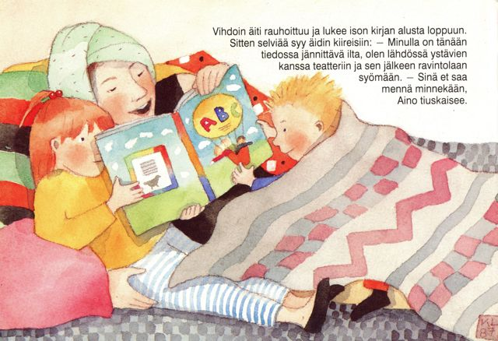
Lukeminen: harrastus vai elämäntapa?
* Ei välinevarustelua ja kuljetuksia
* Ei suorittamista
* Ei ikärajoja
* Ilmainen > kirjasto
* Perhe voi olla yhdessä
* Rentoutuminen
Kristiina Louhi: Aino tahtoo mukaan, Tammi

Slide 10
Varhainen perhelukeminen antaa lapselle hyvät eväät elämään
Rikas sanavarasto > itseilmaisu
Identiteetti, minäkuva
Päiväkotiin/ kouluun sopeutuminen > ryhmäytyminen
Kaverisuhteet > empatia
Rauhoittuminen
Kuv. Leena Lumme; Suomen lasten Runotar, Otava

Slide 11
Yksin vai yhdessä?
Lukudiplomit: tivaamisen sijasta vuorovaikutteisuutta ja elämyksiä
Mistä lapsi/ nuori on itse kiinnostunut?
Rohkeus tarjota keskenään erilaisia teoksia
Äänikirjasta alkuun
Vanhempien sitouttaminen lasten/ nuorten lukemiseen
Kuv. Christel Rönns; Jukka-Pekka Palviainen: Allu ja salainen ihailija, WSOY 2017

Slide 12
Agneta Möller-Salmelan Hangon kaupunginkirjastoon
kehittelemä lukudiplomi

Slide 13
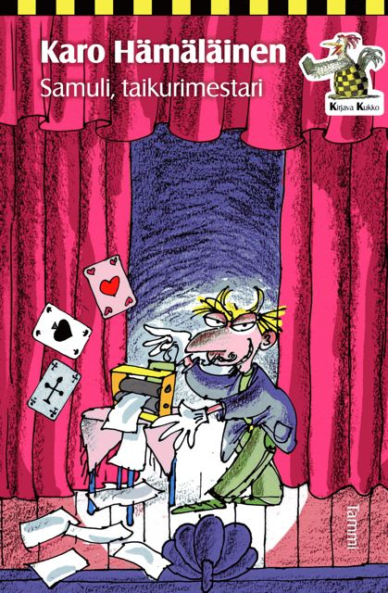
Kirjavasta kukosta Dostojevskiin

Slide 14
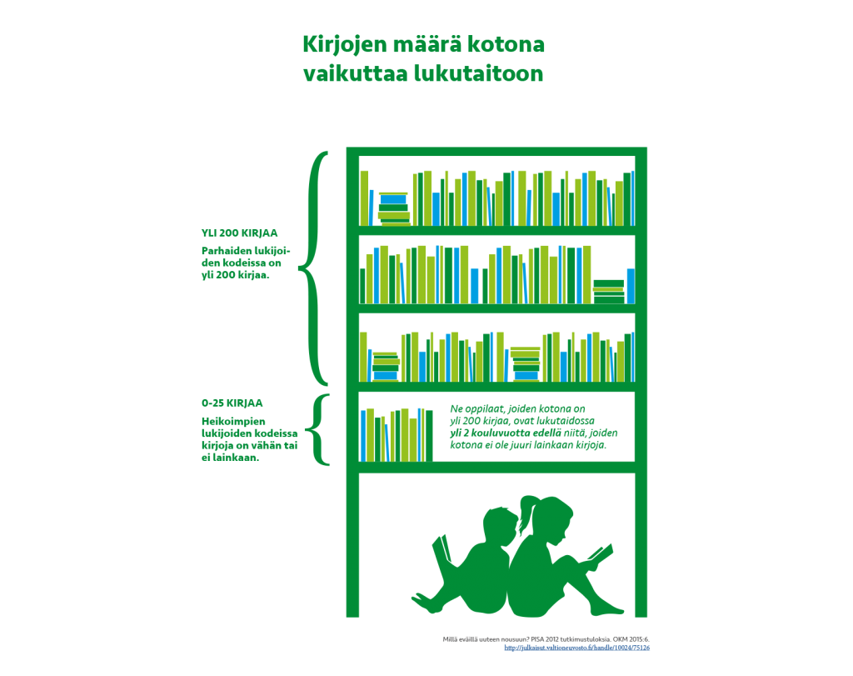
Social Science Research -lehti
Lokakuu 2018
Yli 80 kirjaa kotona riittää
300 kirjan jälkeen ei vaikutusta
Pisa 2012
Lukukeskus

Slide 15
Lukulahja lapselle -hanke
Suomen Kulttuurirahasto ja Lukukeskus
2019–2021 syntyvät lapset saavat neuvolatarkastuksen yhteydessä kirjalahjan: katselukirjan ja satukirjan
Lukemiseen liittyvät käytänteet
lapsiperheissä?
© Lukukeskus

Slide 16
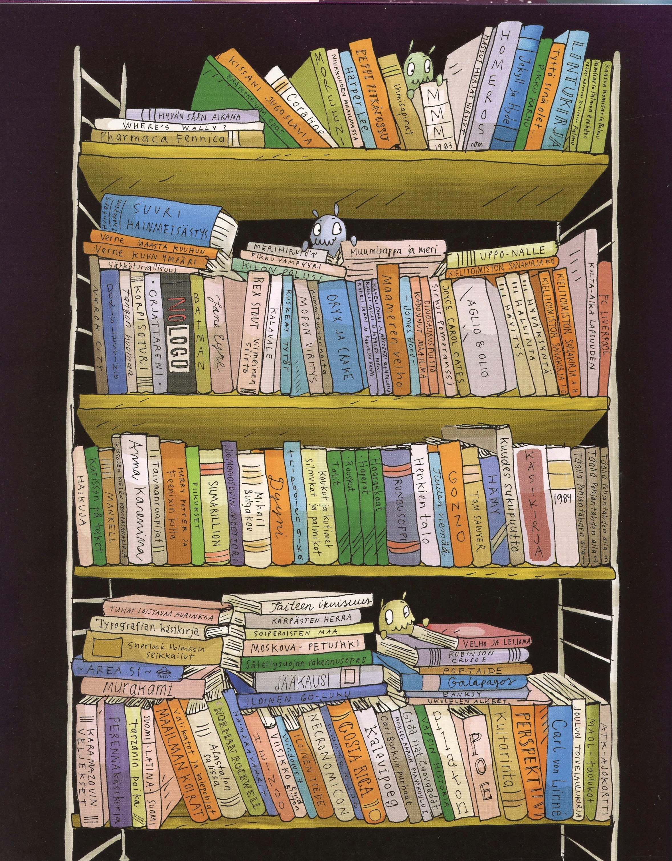
Lue lapselle, satsaa tulevaisuuteen
Koko perheen yhteinen lukuharrastus viitoittaa lapsen elämää enemmän kuin vanhempien tulotaso > tavaran sijasta aikaa lapselle!
Yhteiset lukuhetket ovat kuin talletuksia
korkeakorkoiselle tilille, josta lapsi hyötyy pitkälle aikuisuuteen.
Kuv. Jenna Kunnas; Noora Kunnas: Hämärävaarit, Otava 2018

Slide 17
Varhainen perhelukeminen antaa lapselle hyvät eväät elämään
Rikas sanavarasto > itseilmaisu
Identiteetti, minäkuva
Päiväkotiin/ kouluun sopeutuminen > ryhmäytyminen
Kaverisuhteet > empatia
Rauhoittuminen
Kuv. Leena Lumme; Suomen lasten Runotar, Otava

Slide 18
Kirjavinkkauksen uudet haasteet?
Vanhempien kirjavinkkaus kiinnostavasti lasten- ja nuortenkirjoista?
Sanna Siltanen: Osallistava, toiminnallinen kirjavinkkaus
Vrt. perinteinen passiivinen kirjavinkkaus > huomioi myös erityislapset, keskittymisvaikeudet ym.
Ruotsin malli: kirjastopedagogi luokanopettajan apuna oppitunnilla

Slide 19
Kielitietoinen kirjallisuuskasvatus
Monikielinen suomalainen yhteiskunta
Lapsella voi olla useampi kotikieli
Kantasuomalaisten lasten haasteet kielen oppimisessa ja tuottamisessa tai keskittymisessä
Kielen monet mahdollisuudet
> eri kielien arvostus
Lukulumo äänikuvakirjapalvelu varhaiskasvatukseen 2018

Slide 20
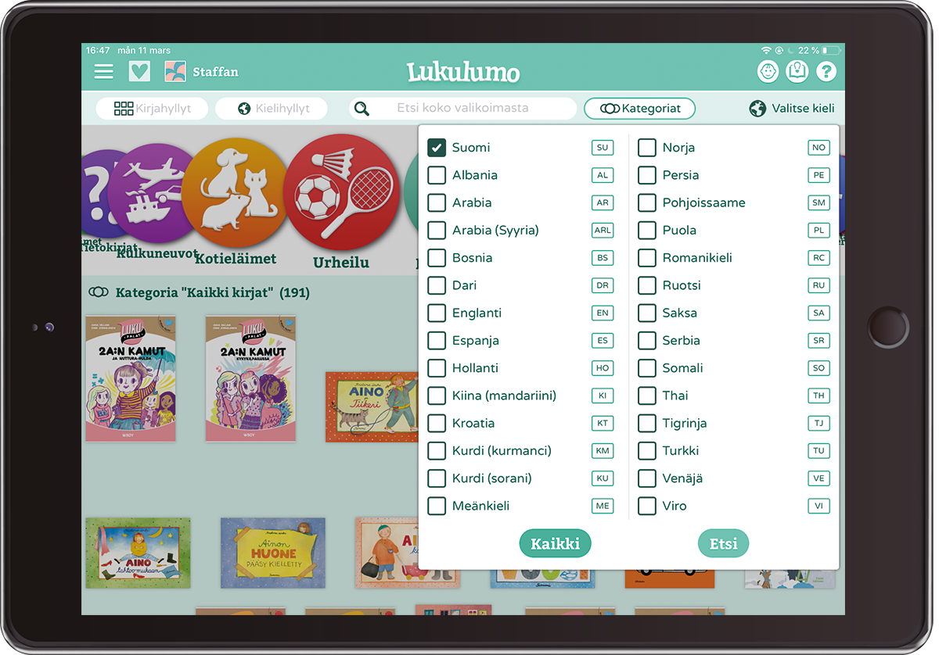

Slide 21
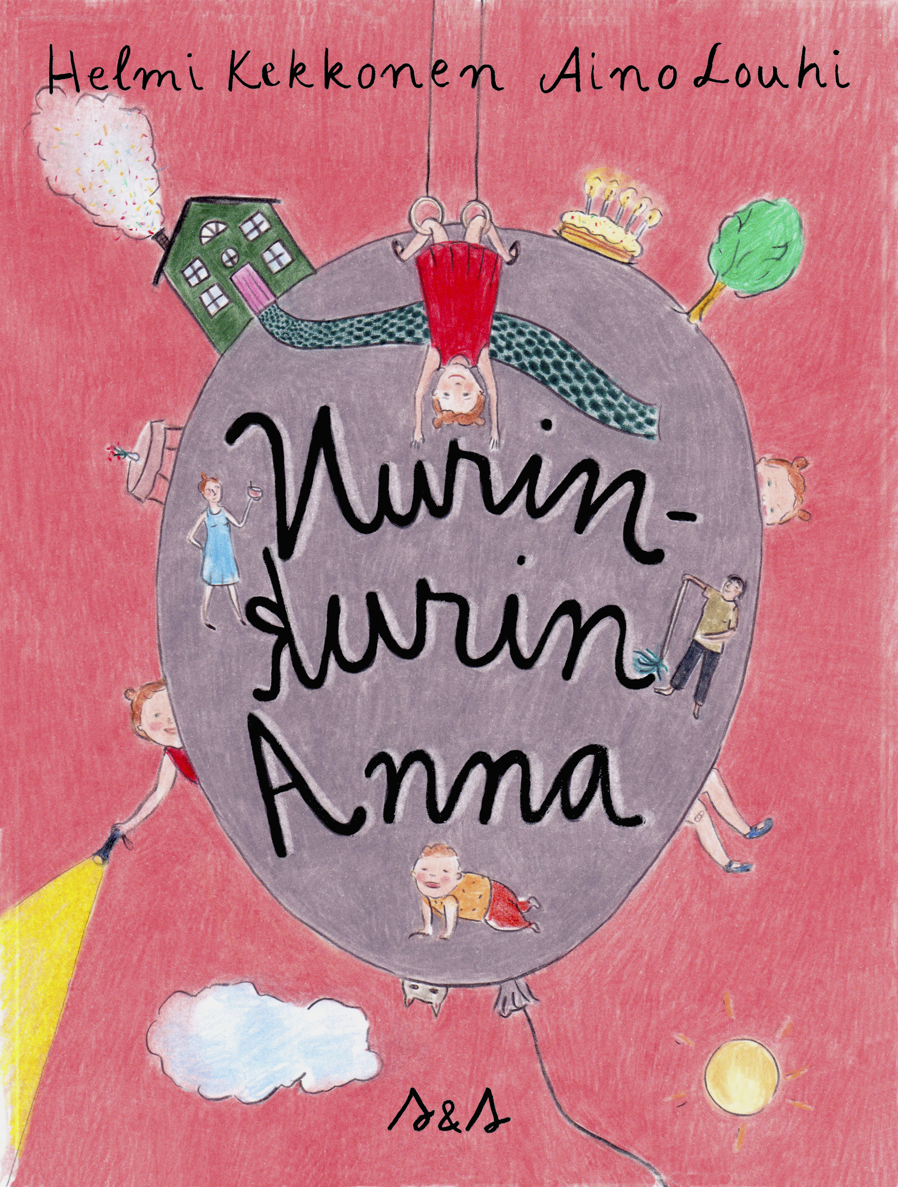
Kielileikkiä ja anarkiaa

Slide 22
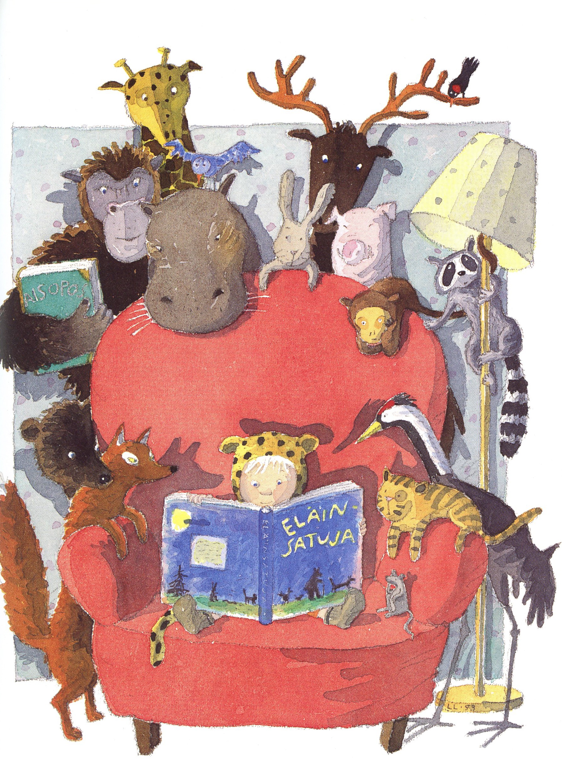
Kuinka lapsen ja nuoren lukuhimo syntyy?
*Sopivan kirjan ja sopivan
lukijan sattumanvaraisista
kohtaamisista
* Aikuisen kiinnostus lapsen
lukemia kirjoja kohtaan
* Herkkyyskausien tunnistaminen
* lukevan aikuisen malli
Kuv. Leena Lumme: Suomen lasten Runotar, Otava

Slide 23
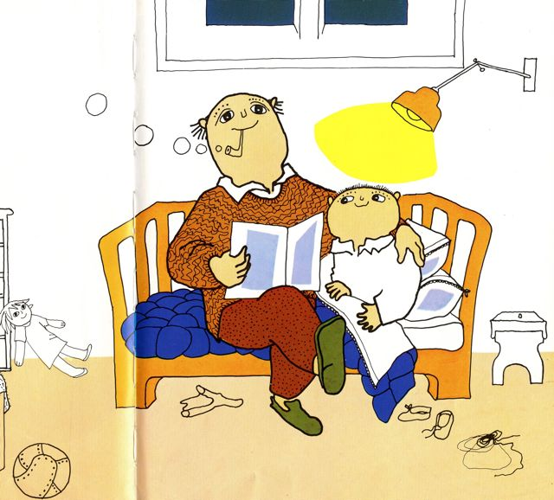
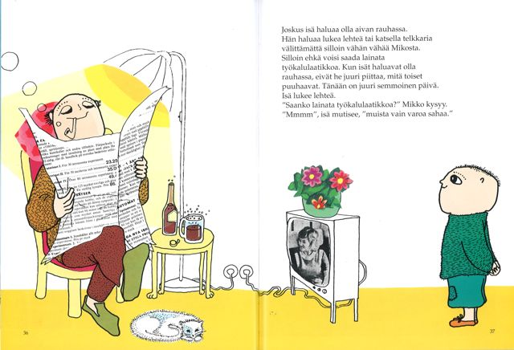
Malli lukevasta aikuisesta
Gunilla Bergström: Mikko Mallikas on oikukas, Weilin+Göös 1977
Gunilla Bergström: Mikko Mallikas rakentaa helikopterin, Weilin+Göös 1977

Slide 24
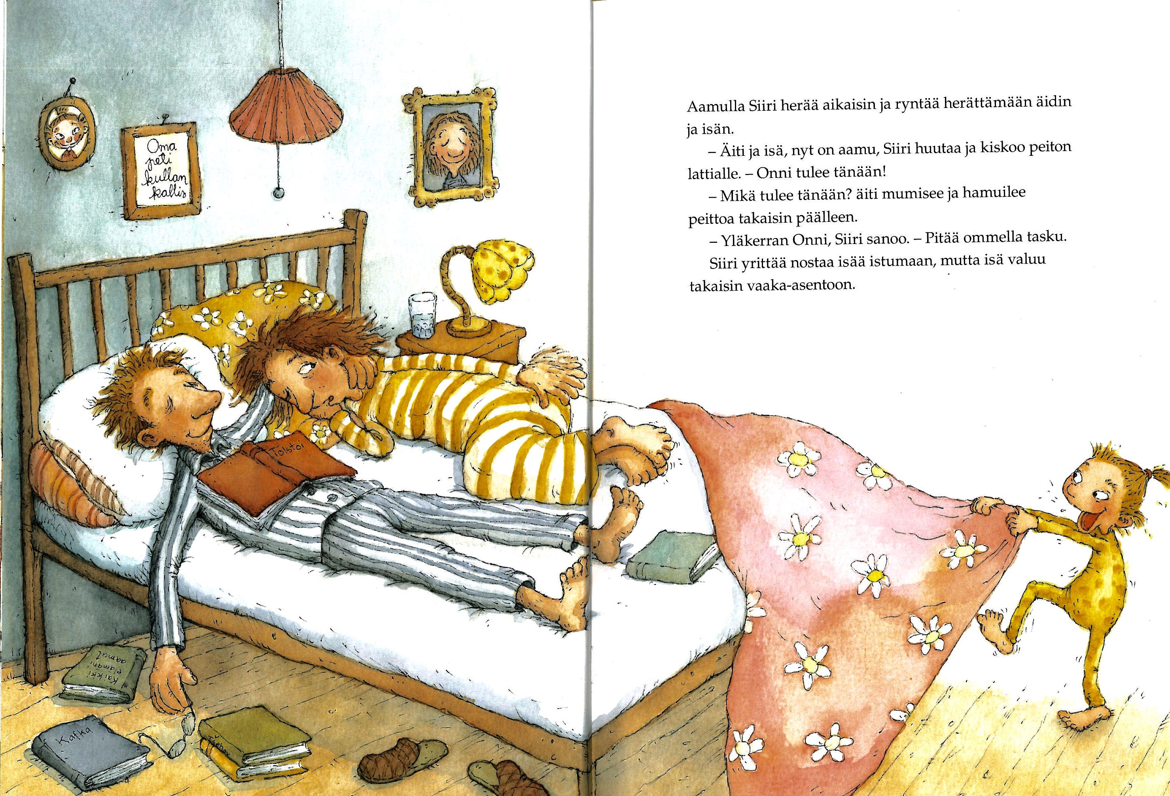
Kuv. Mervi Lindman; Tiina Nopola: Siiri ja lumimies, Tammi 2012

Slide 25
Salla Savolainen: Voi Mokomaa, WSOY 2005

Slide 27
kirjasieluisuus
– Kirjasieluisuus on kuin siipipari selässä tai jättiläisen saappaat, joilla harppoa peninkulma kerrallaan, – – Kolmas silmä ja taito katsoa menneeseen. Voima ja mahdollisuus yhdessä paketissa.
Anne Leinonen: Kirjanoita, WSOY 2017

Slide 28
Lukevat tytöt
”Lukeminen on aina
auttanut minua
ymmärtämään
maailmaa
paremmin.”
Maresi

Slide 30
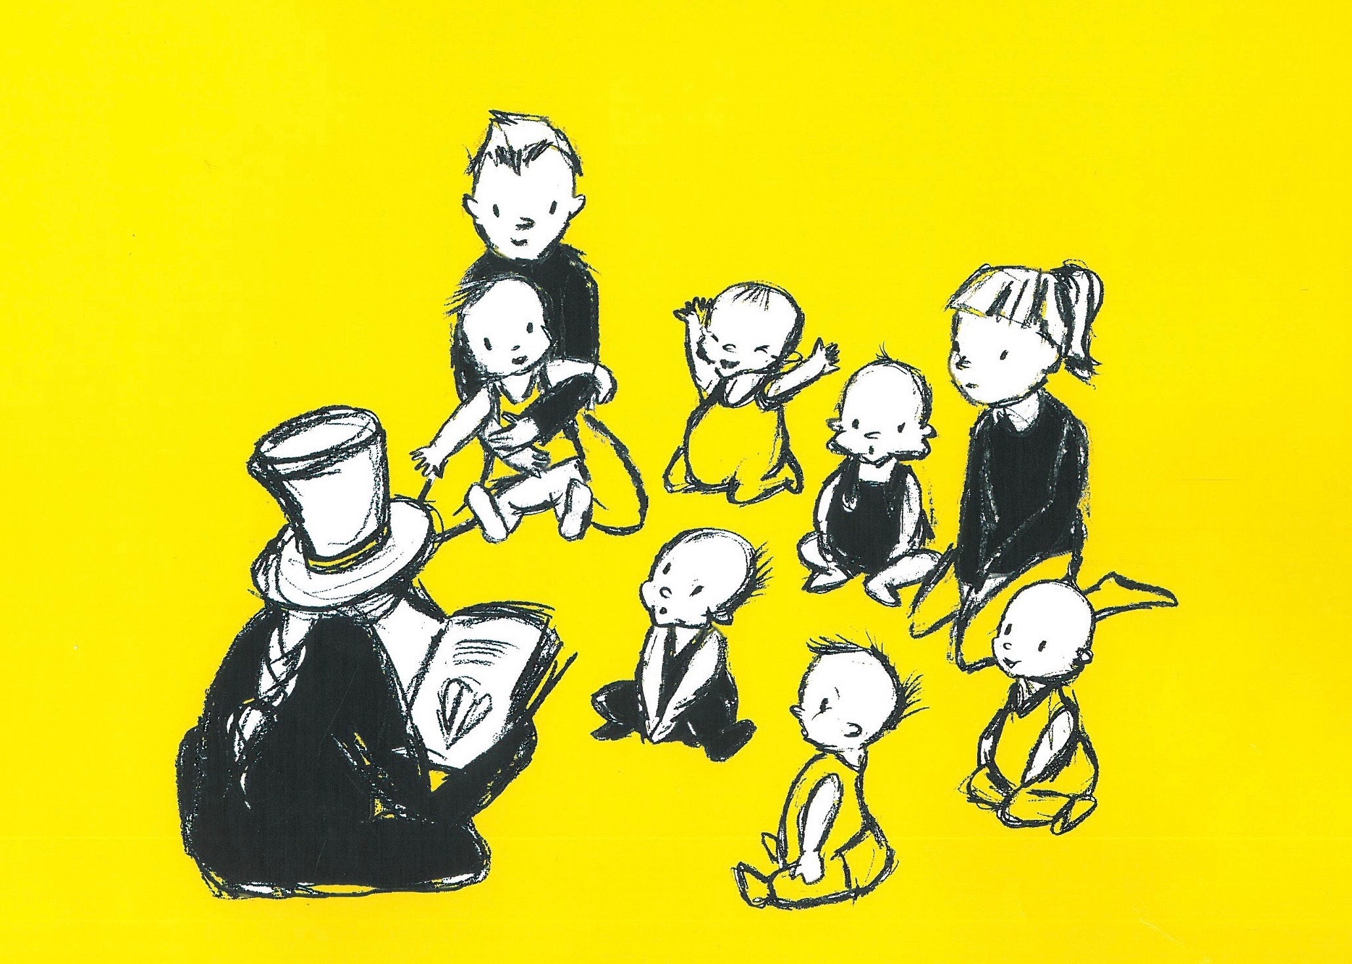
Kiitos! Kommentteja ?
Kuv. Tiina Rumpunen/ Lukukeskuksen Lukuleikki-hanke 2003–2005

Slide 31
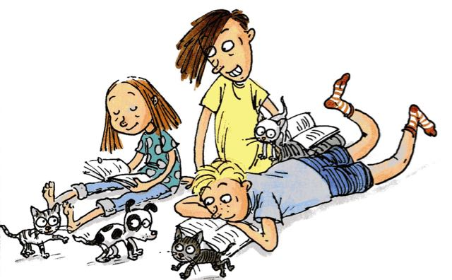
Lisää tietoa, kritiikkejä, keskustelua ja tutkimusta lasten- ja nuortenkirjoista ja lukemisesta:
* PHH:n Lastenkirjahylly-blogi
* Onnimanni-lehti & Lastenkirjainstituutti
* Lukukeskus
Kuv. Christel Rönns; Jukka-Pekka Palviainen: Allu ja salainen ihailija, WSOY 2017

